Slide 1



TEMAS SURGIDOS EN LA RIE

Slide 2

TEMAS
    Propuesta de plan integral de educación
    Requerimientos para tutorías
    Textos guía
    Aseguramiento de calidad

Slide 3
Propuesta unidad de apoyo al aprendizaje
Plan integral de apoyo al cadete naval
  Área de apoyo académico
    Plan de Inducción oficiales y profesores
    Recursos y estrategias de aprendizaje psicopedagogo y profesores
    Consultorías / nivelaciones / tutorías profesores
  Área de apoyo integral
    Perfil de ingreso y motivos de deserción 2 psicólogos
    Apoyo clínico psicológico, nutricional y kinesiológico 2 psicólogos/ 1 nutricionista/ 1 kinesióloga
    Apoyo psicopedagógico y fonoaudiología 1 psicopedagogo/ 1 fonoaudiólogo
  Área de apoyo transversal
    Plan de orientación profesional OFDIV y asesores escalafón
    Taller de gestión personal y del tiempo 1 psicopedagogo/ profesores/ fonoaudiólogo
    Curso SENDA profesores u oficiales capacitados

Slide 4
Propuesta unidad de apoyo al aprendizaje
Plan integral de apoyo al cadete naval
  Siguiente personal según prioridad:
  1. 01 psicólogo/a: 02 profesionales para el tratamiento clínico, apoyo deportivo y campañas de prevención.
  2. 01 psicopedagogo/a.
  3. 01 fonoaudiólogo/a.

Slide 5
Propuesta unidad de apoyo al aprendizaje
Costos asociados:
Sin grado académico y sin trienios: (hora$ 41.600)
Dedicación exclusiva 44 hrs: $ 1.868.127
Jornada completa 36 hrs: $ 1.535.327
Media jornada 18 hrs: $ 786.527
Con Doctorado y sin trienios: (valor hora $ 51.200)
Dedicación exclusiva 44 hrs: $ 2.290.527
Jornada completa 36 hrs: $ 1.880.927
Media jornada 18 hrs: $ 959.327
Modalidad de contrato dependiente de DIRECPERS:
Como Empleado Civil: $ 1.449.000 (44 hrs)
Como Empleado a Contrata: $ 1.096.000 (44 hrs)

Slide 6
Requerimientos para tutorías
Asignatura | Alumnos con nota final roja | Horas de Tutorías | Trienios de PC | Valor Hora Tutorías | Valor Mensual | Valor Semestral | Valor Anual
Matemáticas I | 34 | 6 | 9 | $ 81.600 | $ 489.600 | $ 2.937.600 | $ 5.875.200
Matemáticas II | 26 | 4 | 9 | $ 81.600 | $ 326.400 | $ 1.958.400 | $ 3.916.800
Física II | 20 | 4 | 5 | $ 68.800 | $ 275.200 | $ 1.651.200 | $ 3.302.400
Química Aplicada | 18 | 4 | 2 | $ 59.200 | $ 236.800 | $ 1.420.800 | $ 2.841.600
Navegación Astronómica | 12 | 2 | 9 | $ 81.600 | $ 163.200 | $ 979.200 | $ 1.958.400
 |  |  |  |  | $ 1.491.200 | $8.947.200 | $17.894.400

Slide 7
Textos guía
  Implementación a contar del segundo semestre
  No en todas las asignaturas
  En ocasiones se deberá usar más de uno
  Se privilegiará elección en base a dos criterios; calidad y disponibilidad
  Se digitalizarán para acceso de todos los cadetes
  No reemplaza textos de programa de estudio

Slide 8
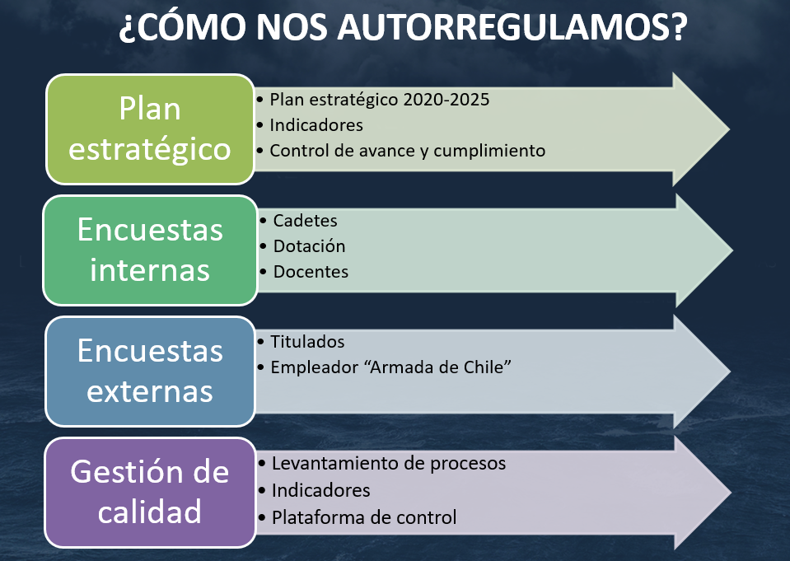
Aseguramiento de la calidad
  Basado en OPI 24, 25 y 28 de la dirección de la ESNAVAL

Slide 9
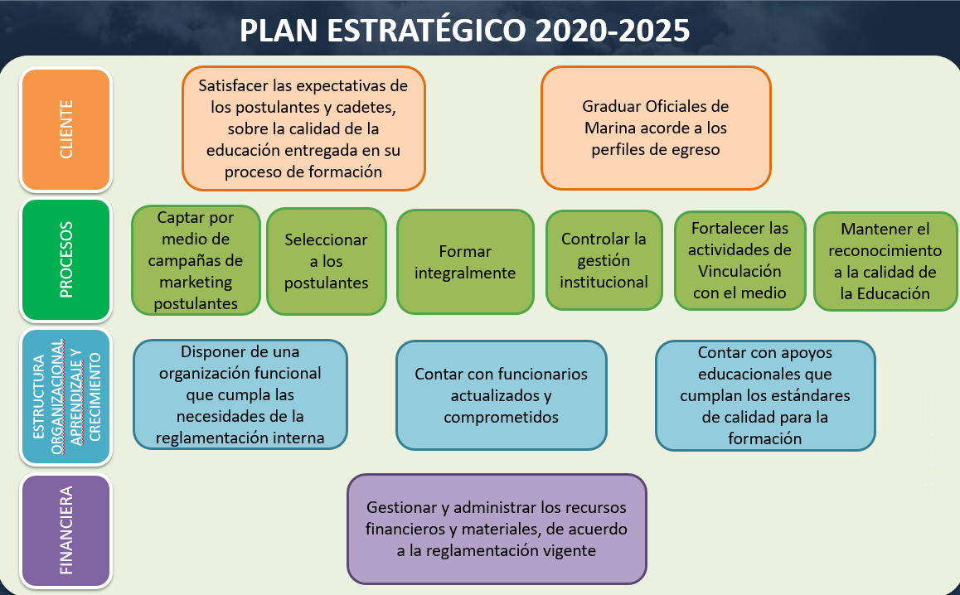
Aseguramiento de la calidad

Slide 10
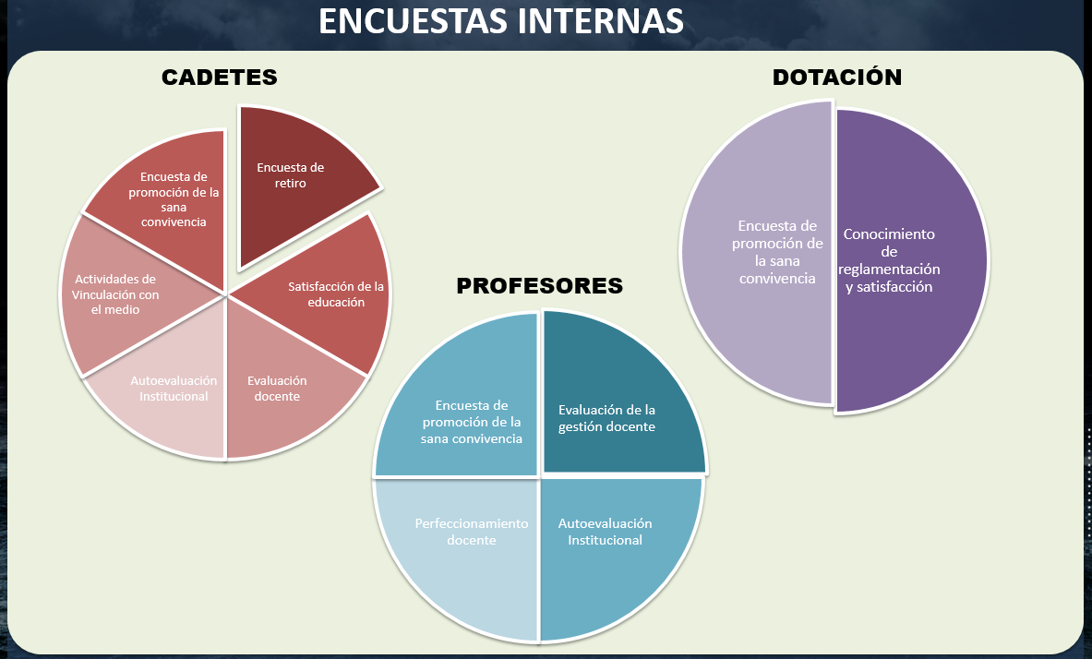
Aseguramiento de la calidad

Slide 11
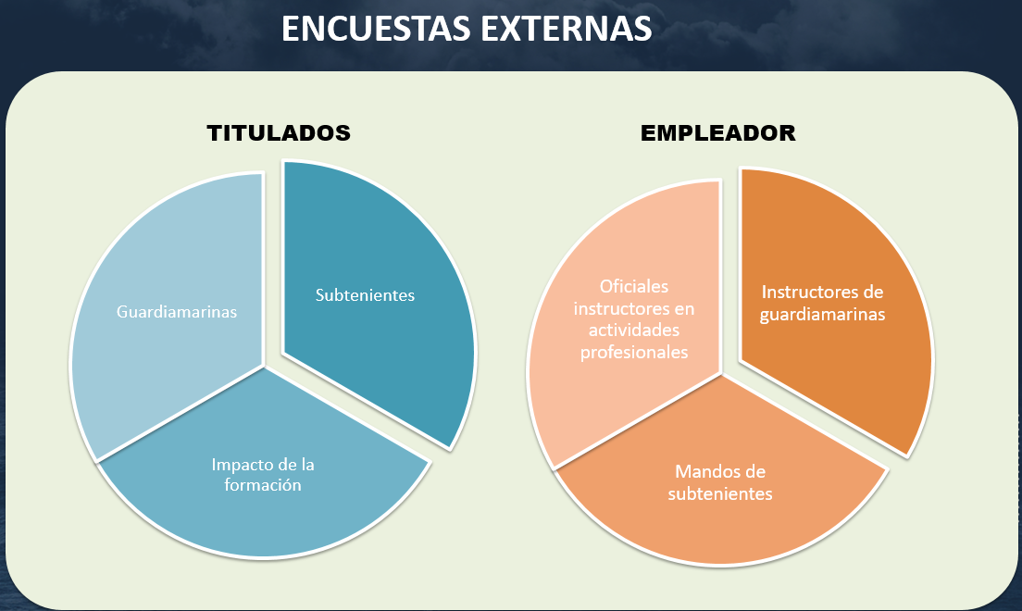
Aseguramiento de la calidad

Slide 12
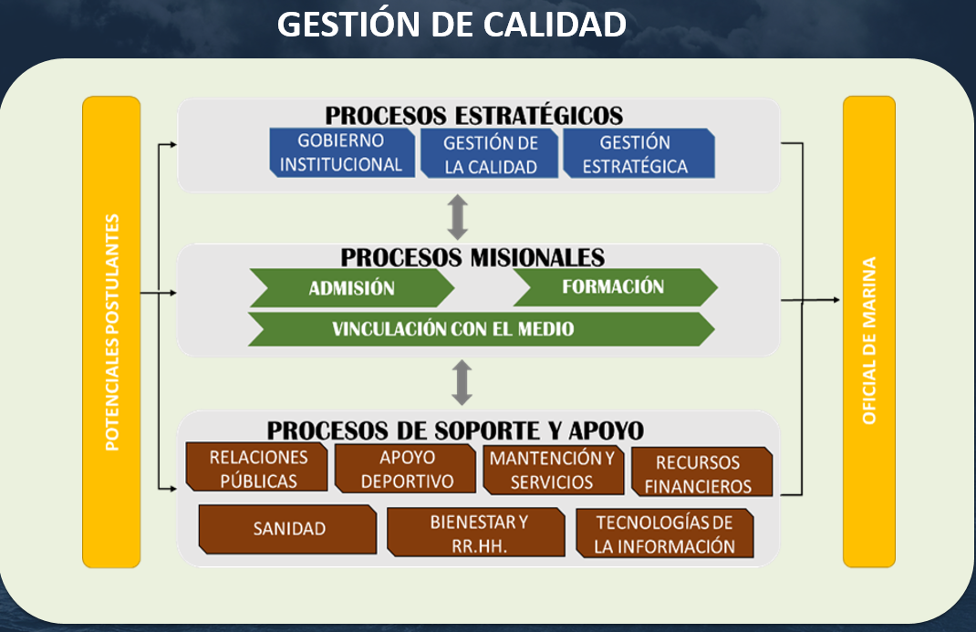
Aseguramiento de la calidad

Slide 13
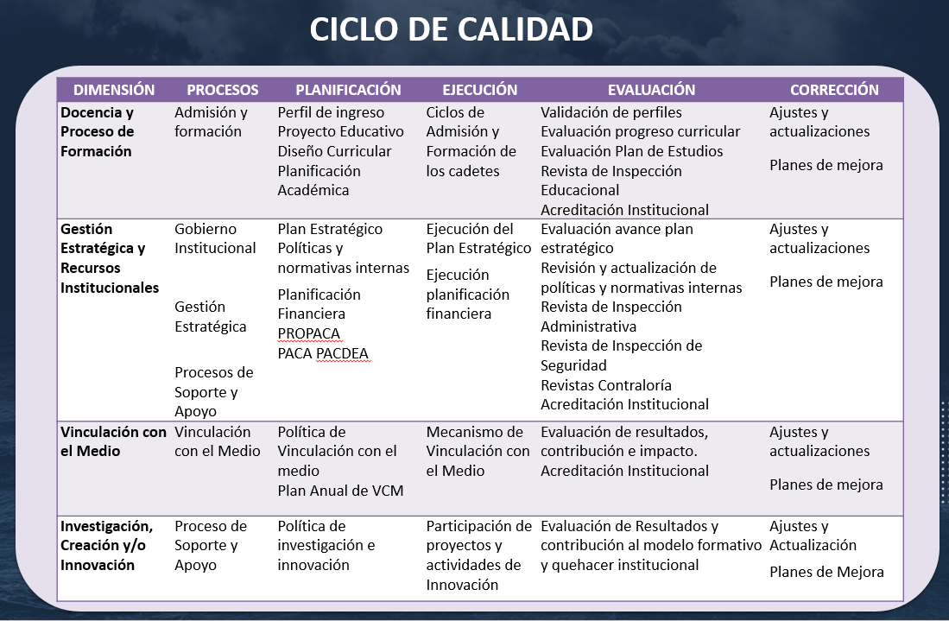
Aseguramiento de la calidad

Slide 14
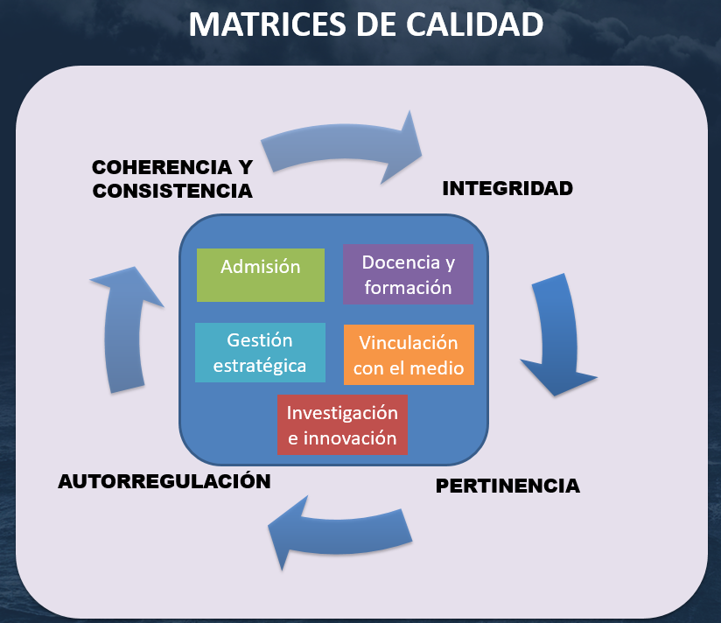
Aseguramiento de la calidad

Slide 15
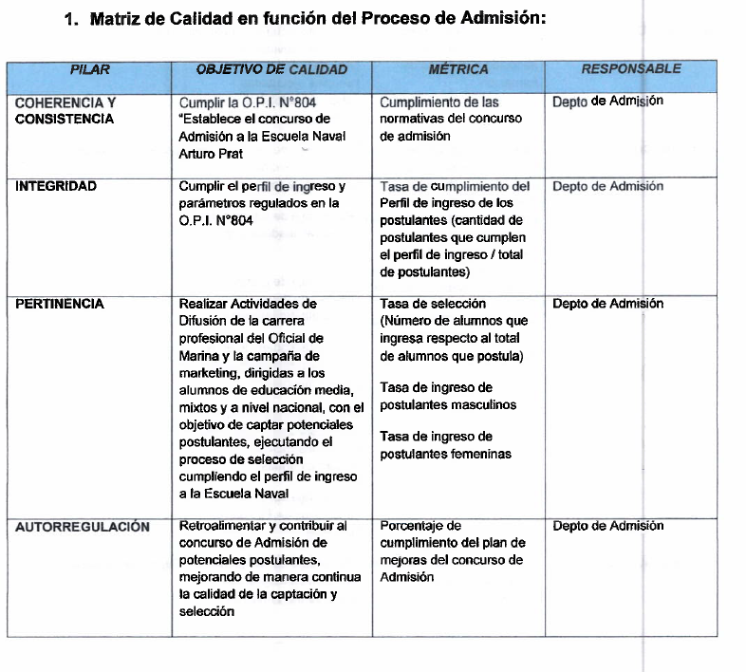
Aseguramiento de la calidad

Slide 16
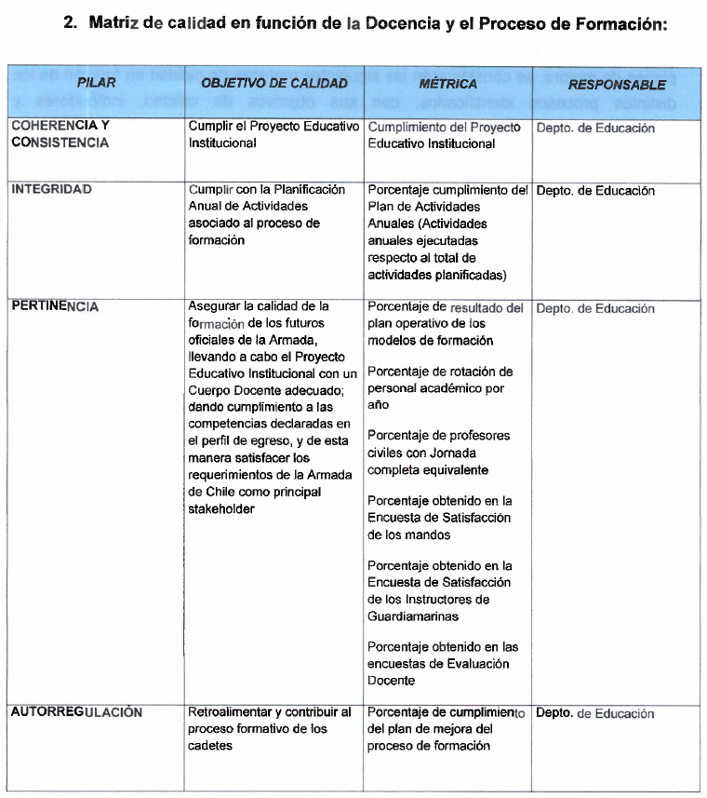
Aseguramiento de la calidad

Slide 17
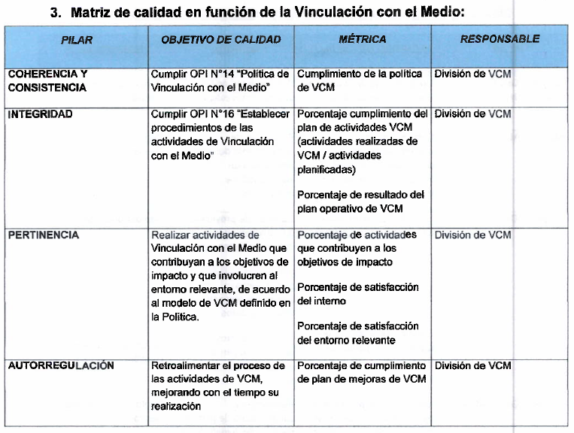
Aseguramiento de la calidad

Slide 18
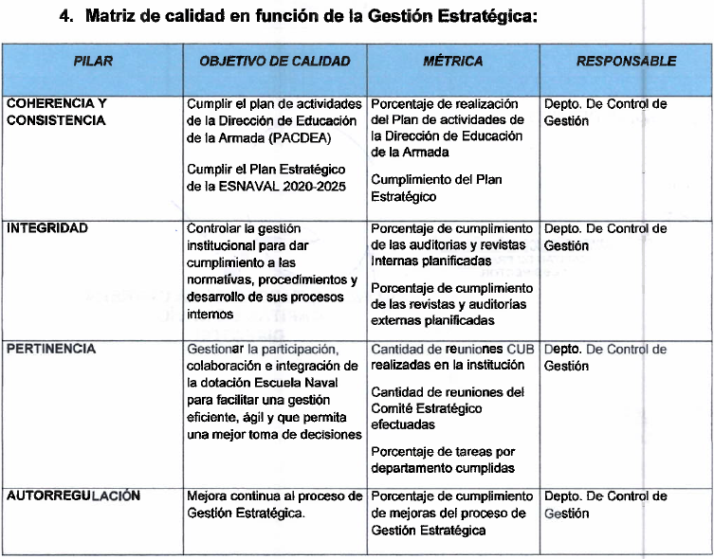
Aseguramiento de la calidad

Slide 19
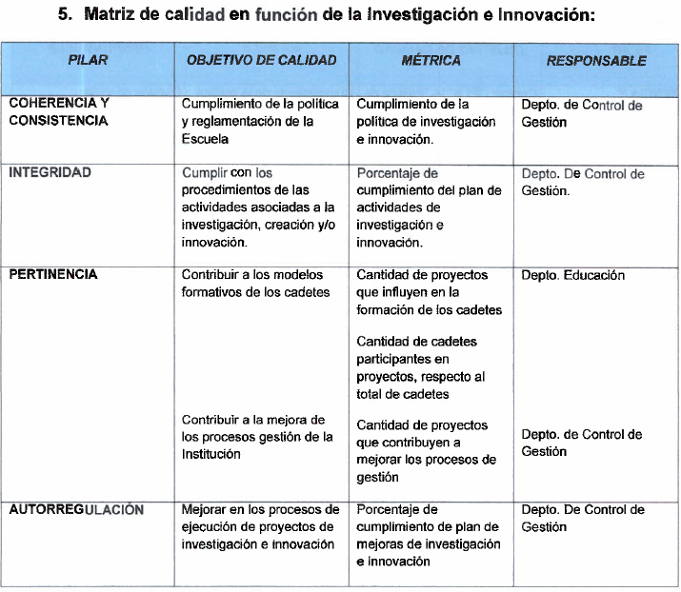
Aseguramiento de la calidad

Slide 20
TEMAS SURGIDOS EN LA RIE

